Slide 1
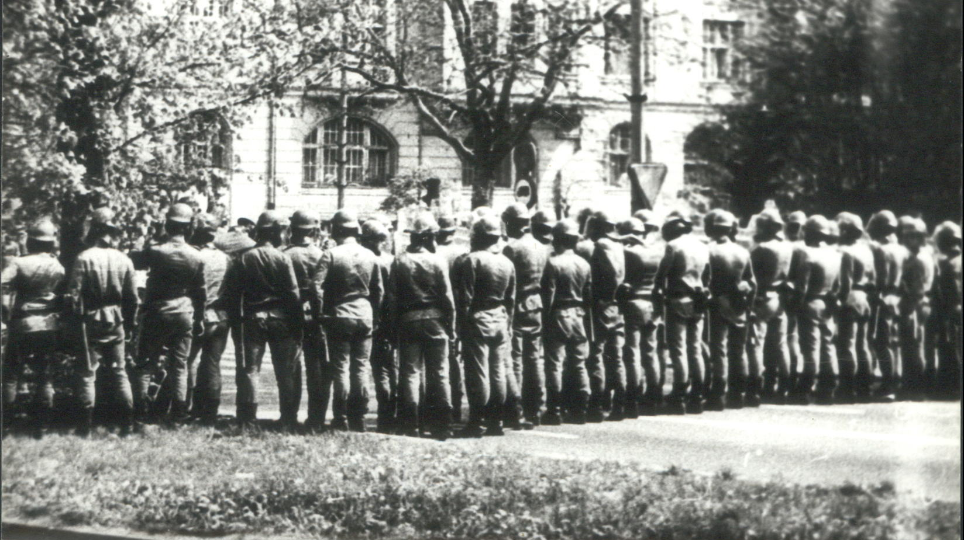
40 rocznica wprowadzenia stanu wojennego
Ewa Kaczanowska i Julia Wątor

Slide 2
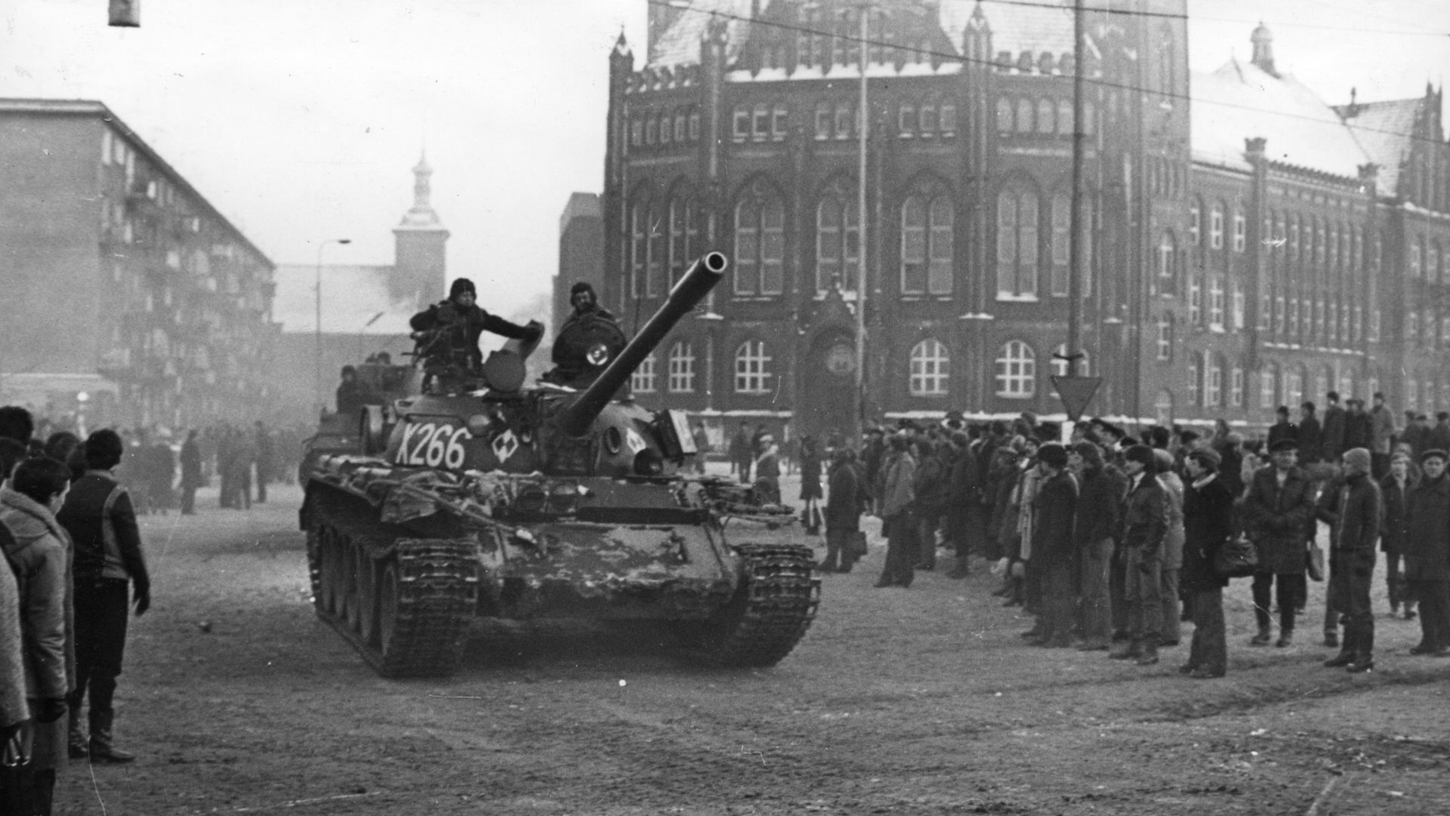
Co to jest stan wojenny?
Stan wojenny to jeden ze stanów nadzwyczajnych, polegający na przejęciu administracji przez wojsko. Stan ten może być wprowadzony przez rząd danego kraju w celu przywrócenia porządku publicznego w wypadku takich zdarzeń jak zamach stanu czy w celu zdławienia opozycji politycznej. W Polsce ostatnim był stan wojenny w latach 1981–1983 wprowadzony przez władze komunistyczne.

Slide 3
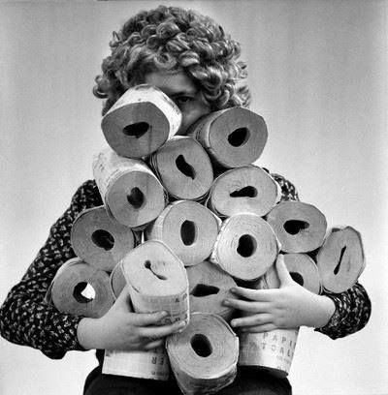
Sytuacja Polski przed wprowadzeniem Stanu wojennego
Kolejne miesiące 1981 r. nie przynosiły żadnych zmian - sytuacja gospodarcza Polski stawała się coraz bardziej dramatyczna. Wprowadzono system kartkowy niemal na wszystkie produkty spożywcze, a także na wiele innych, jak mydło czy proszek do prania.
Władze ZSRS coraz mocniej zaczęły naciskać na polskich komunistów, aby rozbili ,,Solidarność". W październiku funkcję I sekretarza KC PZPR przejął dotychczasowy premier i minister obrony generał Wojciech Jaruzelski. Pod jego kierownictwem rządzący rozpoczęli przygotowania do rozprawy z opozycją. Jednocześnie atakowali ,,Solidarność", prowokując strajki, a następnie tłumaczyli społeczeństwu, że zły stan gospodarki i puste półki są następstwem działań opozycji. Ponadto rządowe środki masowego przekazu przedstawiały działaczy solidarnościowych jako ekstremistów dążących do rozwiązań siłowych.

Slide 4
Kazimierz Pytko Chudy finał tłustej dekady
Polska Gierka
"Komisja Planowania przy Radzie Ministrów chciała podwyżkami cen żywności zmniejszyć siłę nabywczą ludności o 14 proc. Gdyby o tyle samo spadły zakupy mięsa i cukru, „zaoszczędzone” produkty zamierzano wyeksportować, by pozyskać 50 mln USD na przypadającą w lipcu spłatę raty kredytu. Z powodu buntu robotników Radomia i Ursusa pomysł nie wypalił, więc sięgnięto po inne rozwiązanie: wprowadzono kartki na cukier. Każdemu obywatelowi przydzielono po 2 kg miesięcznie, resztę sprzedano za granicę. W stosunku do potrzeb nie był to nawet półśrodek. Jak informował poufny raport, państwo wydawało już o 20 proc. więcej, niż zarabiało. Utrzymanie takiego tempa wzrostu deficytu budżetowego musiało się skończyć krachem. (…)
Z produktów licencyjnych poza „maluchami” nie sprzedawano prawie nic. Jedynym (poza żywnością i alkoholem) źródłem coraz trudniejszych do zdobycia dolarów stały się surowce, zwłaszcza węgiel. Właśnie wtedy na pełnych obrotach ruszyła „propaganda sukcesu”, wmawiająca ludziom, że wbrew temu, co widzą dookoła, nie jest gorzej, lecz lepiej. Zmierzająca do załamania gospodarka PRL stawała się „dziesiątą potęgą przemysłową świata”. Koronnym dowodem miało być ustanawianie kolejnych rekordów wydobycia węgla: 179 mln ton w 1976 r., złamanie bariery 200 mln w 1979 r.
Nie ujawniano jednak prawdziwych przyczyn tej rekordomanii. Tego, że w górnictwie zlikwidowano wolne niedziele, wprowadzono system czterozmianowy i 35 dniówek w miesiącu, że rosła liczba wypadków. Liczyło się tylko to, by wydobyć jak najwięcej węgla i sprzedać go za dewizy, nawet po cenach dumpingowych. Ale dług i tak narastał. "

Slide 5
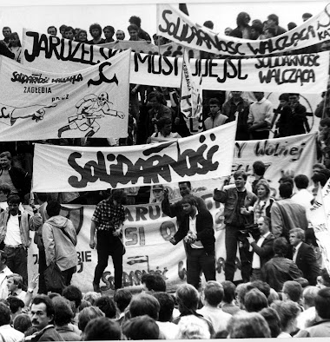
Przyczyny stanu wojennego
Jako główną przyczynę stanu wojennego oficjalnie podaje się coraz gorszą sytuację ekonomiczną w kraju. W sklepach brakowało towarów, zwłaszcza obiecanych żywnościowych, wprowadzenie kartek na mięso, masło, ryż, mąkę itp.
Fatalna była też sytuacja energetyczna Polski i w obliczu zbliżającej się zimy zagrożenie brakiem dostaw prądu stawało się coraz bardziej realne.
Faktycznie jednak powodem wprowadzenia stanu wojennego była stale rosnąca obawa komunistów przed utratą władzy. NSZZ „Solidarność” rósł w siłę i nie przestawał siać fermentu w społeczeństwie, zaś w łonie samej PZPR, z której wystąpiła spora liczba członków, wciąż dochodziło do podziałów. Przyczyną miała też być groźba interwencji zbrojnej państw Układu Warszawskiego, ale Związek Radziecki, uwikłany w tym czasie w wojnę w Afganistanie i świadomy kosztów tego typu operacji, wolał, by władze PRL poradziły sobie same, przeprowadzając zamach stanu z użyciem wojska.

Slide 6
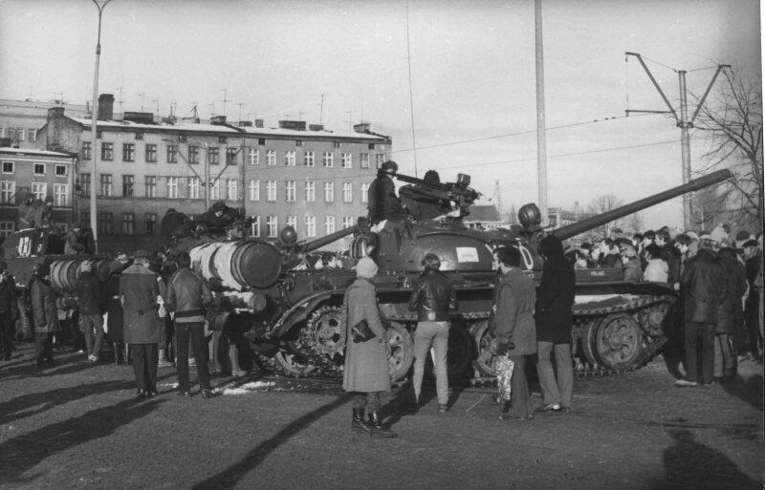
Strony konfliktu
Strony konfliktu
 | Strony konfliktu
Nazwa organizacji | Wojskowa Rada Ocalenia Narodowego (WRON) | Niezależny Samorządny Związek Zawodowy „Solidarność”
Dowódcy | Wojciech Jaruzelski | Lech Wałęsa
Siły | ok. 70 tys. żołnierzy, ok. 30 tys. funkcjonariuszy | ok. 10 mln członków „Solidarności”
Straty | 1 zabity, 41 rannych | 40 zabitych, 21 rannych, 10 131 internowanych

Slide 7
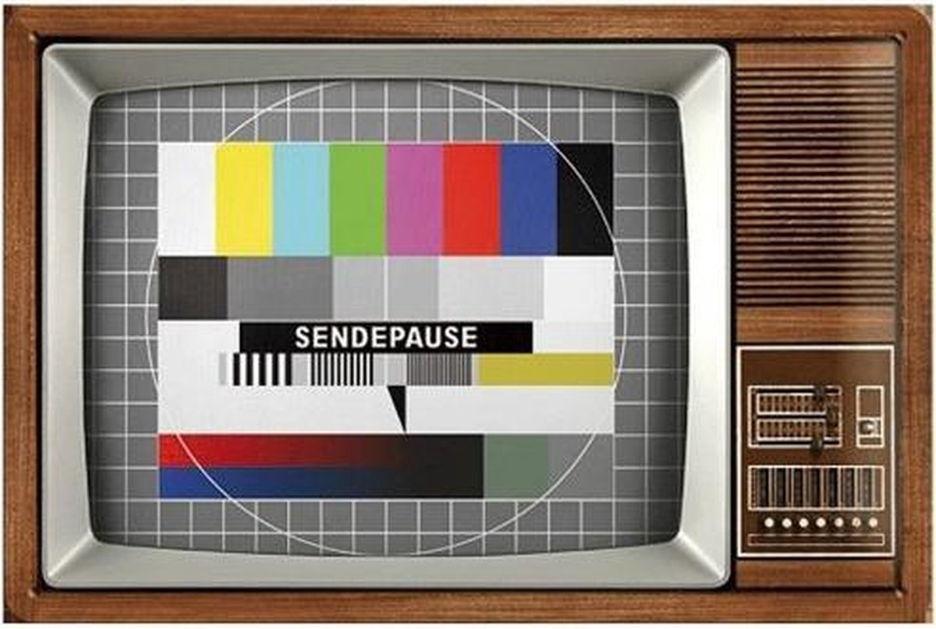

Slide 8
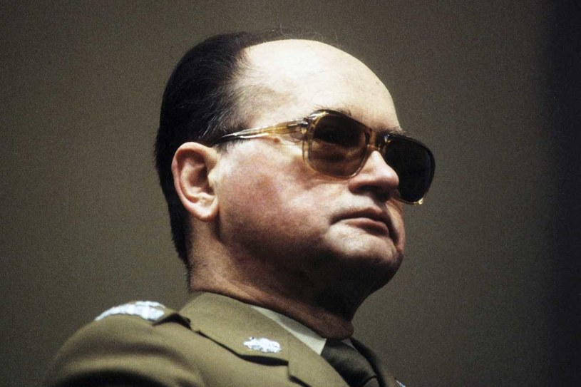
"Generał Jaruzelski uparcie twierdzi, że jest wielkim polskim patriotą, bo gdyby w roku 1981 nie wprowadził stanu wojennego, to do Polski wjechałaby Armia Czerwona. W tłumaczeniu na język polski oznacza to, że Jaruzelski ma się za bohatera, bo każe strzelać do swoich rodaków po to tylko, by nie strzelali do nich obcy."
- Wojciech Cejrowski

Slide 9
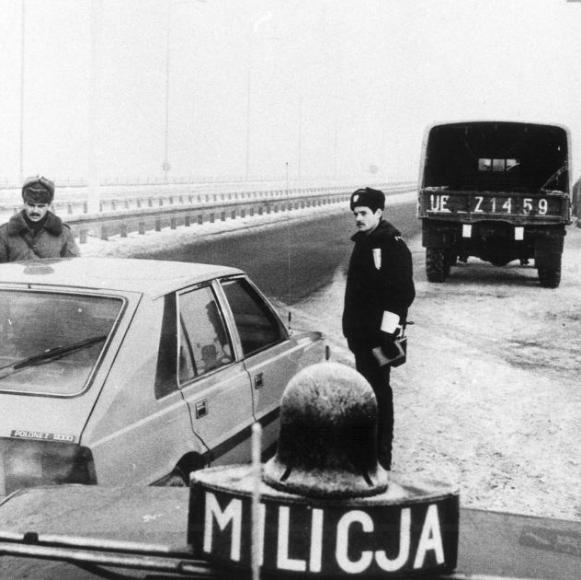
Życie w czasach stanu wojennego
Przepisy stanu wojennego ograniczały podstawowe prawa obywatelskie, wprowadziły m.in.
godzinę milicyjną od 22.00 do 6.00 (do maja 1982)
zawiesiły działalność organizacji społecznych i związków zawodowych (niektóre rozwiązano, np. "Solidarność", Niezależne Zrzeszenie Studentów, w innych dokonano zmian w kierownictwie, np. w Stowarzyszeniu PAX)
Zmilitaryzowano główne działy gospodarki
zakazano zmian miejsca pobytu oraz strajków i manifestacji
wprowadzono cenzurę korespondencji
działaczy Solidarności, opozycji politycznej oraz kilkunastu reprezentantów władzy sprzed sierpnia 1980 internowano
zablokowano połączenia telefoniczne

Slide 10
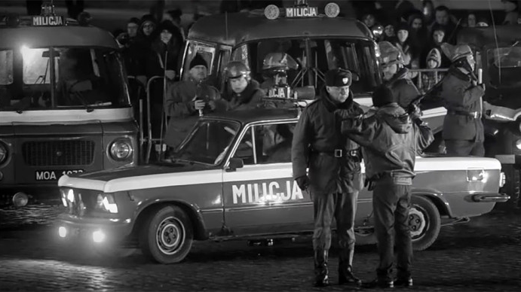
Dlaczego akurat noc z soboty na niedziele?
" Stan wojenny był planowany długo, najlepszym dniem na zorganizowanie planu stanu wojennego była noc z soboty na niedziele ze względu na fakt, że ludzie w tych dniach nie pracują, ale był jeszcze drugi ważny czynnik, termin stanu wojennego był ściśle związany z Komisją Krajową otóż możliwość zatrzymania ponad 100 osób z najważniejszych związków, szefów regionów, członków Komisji Krajowej i właściwie - wyłączenia ich całkowicie z gry. Prawdopodobnie stan wojenny miał być wprowadzony kilka dni wcześniej o czym generał Jaruzelski poinformował również Moskwę , szczególnie pokazuje to posiedzenie 10 grudnia gdzie Rosjanie są ewidentnie zniecierpliwieni brakiem wprowadzeniem stanu wojennego w Polsce, twierdząc, że tak naprawdę jest to problem Jaruzelskiego czy go wprowadzić czy nie, co się stanie z polską, że nie ma mowy o sowieckiej pomocy."
dr. Grzegorz Majszczak - fragment programu "Przystanek Historia" odc. 11

Slide 11
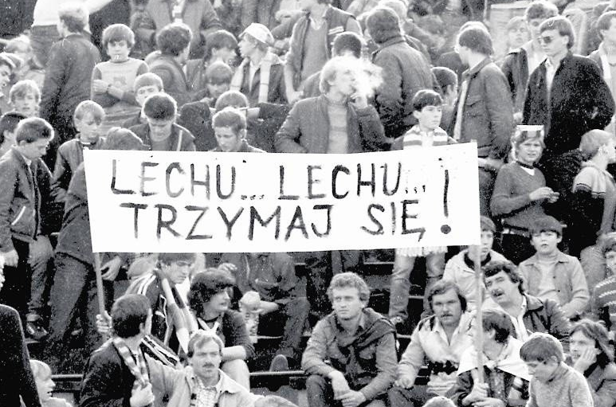
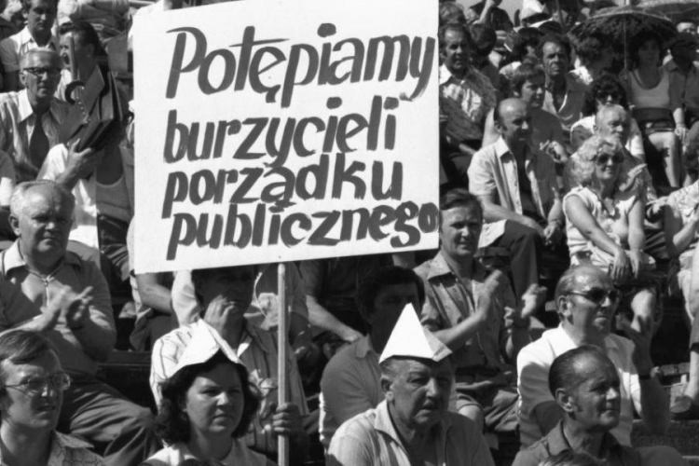
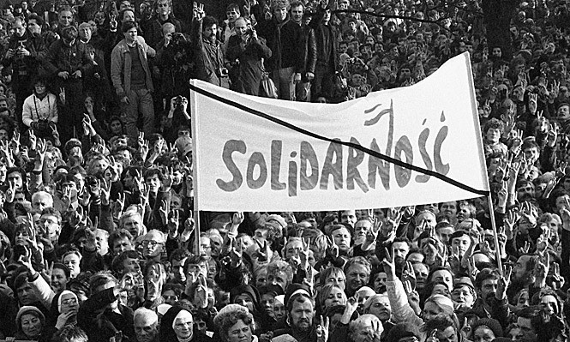
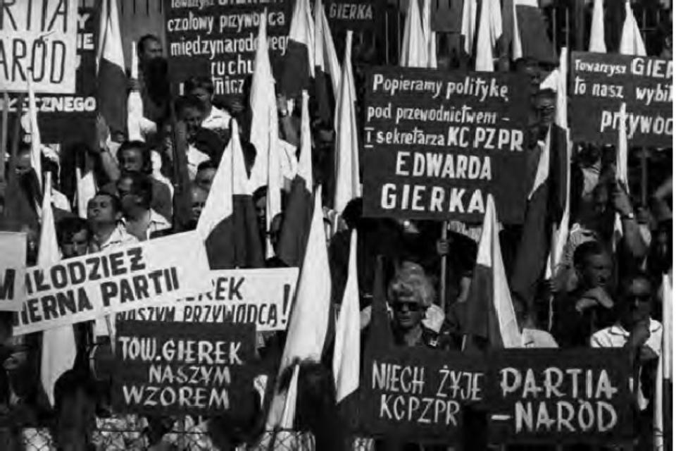
Reakcja Polaków
Społeczeństwo w szerokim zakresie podjęło bojkot kontrolowanych przez władze organizacji i instytucji, powstał podziemny ruch prasowo-wydawniczy, niezależny obieg informacji (np. radio "Solidarność"). Szeroką akcję pomocy prześladowanym przez władze prowadził Kościół katolicki. Podziemną "Solidarność" moralnie i materialnie wspierały międzynarodowe organizacje (m.in. Międzynarodowa Organizacja Pracy) i centrale związkowe. USA zastosowały w stosunku do PRL sankcje ekonomiczne.

Slide 12
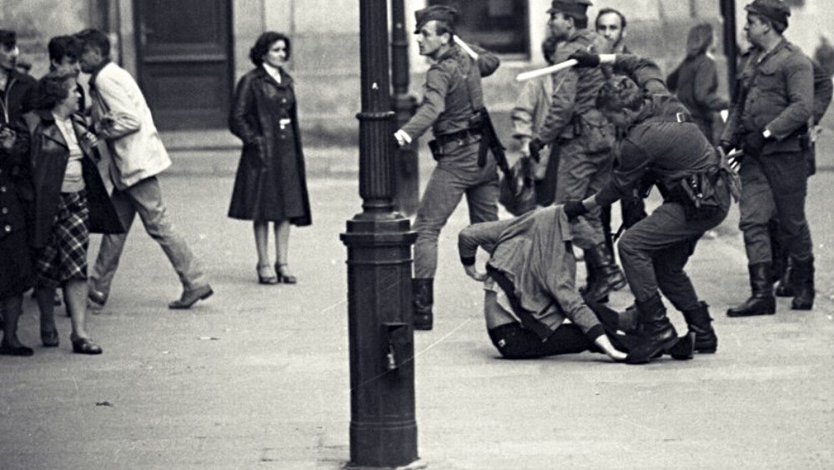
Skutki stanu wojennego
Uwięzienie opozycjonistów
Ograniczenie praw obywatelskich
Przemoc wojska i milicji wobec społeczeństwa
pogarszająca się sytuacja gospodarcza w kraju
Zwiększenie zadłużenia kraju
Stan wojenny doprowadził do ostatecznego i całkowitego rozdźwięku pomiędzy władzą komunistyczną i społeczeństwem.
Społeczeństwo nie wierzyło już w możliwość stopniowego wprowadzenia reformy systemu politycznego i ekonomicznego.
Ataki na Kościół i religię
Ciągłe strajki robotników

Slide 13
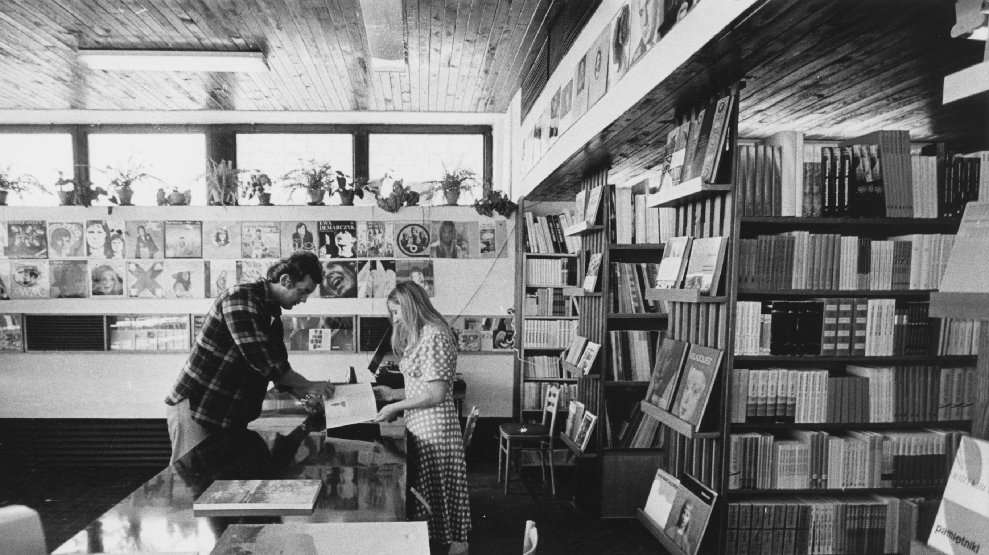
Kalendarium
12 grudnia 1981 - godzina 23.00, przerwanie połączeń telefonicznych i teleksowych. Około północy przestaje nadawać radio i telewizja.
13 grudnia 1981 - Rada Państwa uchwala dekret o wprowadzeniu stanu wojennego. Ukonstytuowanie się Wojskowej Rady Ocalenia Narodowego. Rozpoczęcie internowań kilkunastu tysięcy działaczy Solidarności.
22 lipca 1983 – zniesienie stanu wojennego po 586 dniach. Rozwiązanie WRON. Ogłoszenie amnestii dla więźniów politycznych.

Slide 15
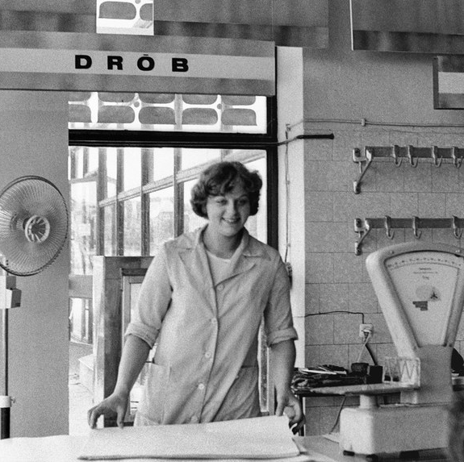
bibliografia
Czym jest stan wojenny- link
Przyczyny - link
Reakcja społeczeństwa - link
Skutki stanu wojennego - link

